Slide 1
UPRAVLJAČKI ALGORITMI U REALNOM VREMENU
Innovative Teaching Approaches in development of Software Designed Instrumentation and its application in real-time systems
LIN komunikacija
The European Commission's support for the production of this publication does not constitute an endorsement of the contents, which reflect the views only of the authors, and the Commission cannot be held responsible for any use which may be made of the information contained therein.

Slide 2
Innovative Teaching Approaches in development of Software Designed Instrumentation and its application in real-time systems
Ss. Cyril and Methodius
University
Faculty of Electrical Engineering
and Information Technologies
School of Electrical
Engineering
University of Belgrade
Faculty of Technical
Sciences
Zagreb University of
Applied Sciences
Faculty of Physics
Warsaw University of Technology

Slide 3
Osnovni pojmovi o LIN komunikaciji
Innovative Teaching Approaches in development of Software Designed Instrumentation and its application in real-time systems
LIN predstavlja vid serijske komunikacije (serijska komunikacija predstavlja slanje podataka jedan bit u jednom vremenskom trenutku - bit po bit, sekvencijalno preko komunikacijskog kanala ili magistrale)
LIN je jeftina mreža koja se koristi često u automobilskoj industriji (najčešće za komunikaciju između senzora i ECU-a ili ECU-a i aktuatora)
Mreža bazirana na jedan master – više slave-ova konceptu.
LIN protokol je baziran na UART serijskom protokolu.
Kao fizički medij je potrebna samo jedna žica.
Može da podrži brzine do 20 kbit/s.
Mreža poseduje metod samosinhronoizacije.
Mreža radi na 12 V.

Slide 4
Primeri primene LIN-a u auto industriji
Innovative Teaching Approaches in development of Software Designed Instrumentation and its application in real-time systems
Volan i prekidači i ručice okolo: Cruise kontrola, brisač, klima, radio
Komfor funkcije: senzor temperature, krovni prozor, unutrašnje svetlo, vlažnost
Pogonski deo: senzori pozicije, brzine i pritiska
Motori: mali motori, motori koji pokreću rashladne uređaje
Ventilacija: motor, upravljački panel
Vrata: retrovizori sa strane, prozori, centralno zaključavanje
Ostalo: senzor kiše, prednja svetla, protok vazduha

Slide 5
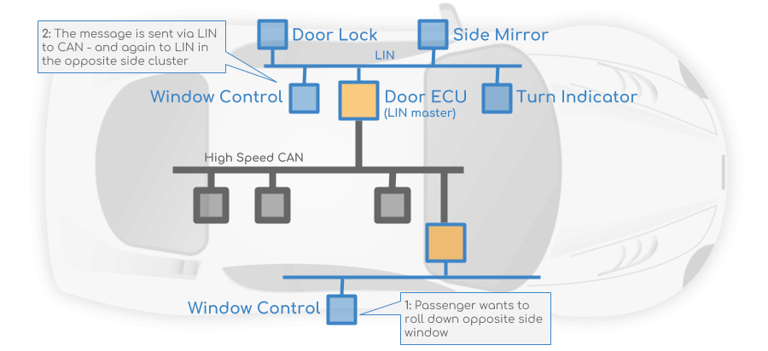
Primeri primene LIN-a u auto industriji
Innovative Teaching Approaches in development of Software Designed Instrumentation and its application in real-time systems
LIN čvorovi se skupljaju u grupe, svaki sa masterom koji predstavlja interfejs prema CAN magistrali.
Primer: Sa vozačevog sedišta može se spustiti suvozačev prozor i to na sledeći način. Vozač pritisne dugme koje šalje poruku preko LIN grupe 1 prema CAN magistrali. Na osnovu CAN poruke LIN master u grupi 2 aktivira spuštanje prozora kod suvozačevog sedišta.

Slide 6
Koncept master slave protokola
Innovative Teaching Approaches in development of Software Designed Instrumentation and its application in real-time systems
Uloga mastera je da odredi kad će koja poruka biti prebačena na magistralu
Uloga slave-a je primi podatak koji se prebaci u svakoj poruci

Slide 7
Koncept master slave protokola
Innovative Teaching Approaches in development of Software Designed Instrumentation and its application in real-time systems
Ovakva konfiguracija sistema omogućava veliku fleksibilnost
Dodatni čvorovi mogu biti dodati u LIN mrežu bez ikakvih izmena kod drugih slave čvorova

Slide 8
Struktura LIN poruke
Innovative Teaching Approaches in development of Software Designed Instrumentation and its application in real-time systems

Slide 9
Struktura LIN poruke
Innovative Teaching Approaches in development of Software Designed Instrumentation and its application in real-time systems

Slide 10
Struktura LIN poruke
Innovative Teaching Approaches in development of Software Designed Instrumentation and its application in real-time systems
Sync break polje
Označava početak poruke.
Ima najmanje 13 nominalnih bitova sa dominantnom vrednošću, praćenih delimiterom odvajanja. Delimiter odvajanja (break) treba da bude dužine od najmanje jednog nominalnog bita.
Sync bajt polje
Bajt polje sa vrednošću 0x55.
Polje zaštićenog identifikatora
Sadrži dva podpolja; okvir identifikatora i parnost
Bitovi 0 i 5 su identifikatori okvira, a bitovi 6 i 7 predstavljaju parnost.

Slide 11
Struktura LIN poruke
Innovative Teaching Approaches in development of Software Designed Instrumentation and its application in real-time systems
Računanje Parnosti (parity) ID polja

Slide 12
Struktura LIN poruke
Innovative Teaching Approaches in development of Software Designed Instrumentation and its application in real-time systems
Podaci
Okvir nosi između 1 i 8 bajtova podatka.
Prenosi se kao deo bajt polja
Checksum (Provera sume)
Sadrži sumu 8 invertovanih bitova sa prenosom svih bitova potataka ili sve bajtove podataka i zaštićeni identifikator
Postoje dve vrste cheksum-a
Klasični checksum
Poboljšani checksum

Slide 13
Struktura LIN poruke
Innovative Teaching Approaches in development of Software Designed Instrumentation and its application in real-time systems

Slide 14
CAN ili LIN
Innovative Teaching Approaches in development of Software Designed Instrumentation and its application in real-time systems

Slide 15
CAN ili LIN
Innovative Teaching Approaches in development of Software Designed Instrumentation and its application in real-time systems
LIN je jeftiniji (jefintiji su LIN čvorovi, ne plaća se licenca
CAN koristi uvrnutu izolovanu strukturu sa 2 žice (5V), do LIN koristi jednu žicu (12V).
LIN master je obično gateway ka CAN magistrali.
LIN je deterministički, nije vođen dogašajima (event driven), nema arbitracije magistrale.
LIN grupe imaju samo jedan master uređaj, CAN grupe mogu da imaju više mastera.
CAN ima polje identifikatora od 11 ili od 29 bitova, dok LIN identifikatori imaju samo 6 bitova.
CAN pruža brzine i do 1 Mbit/s, dok LIN može imati maksimalno 20 kbit/s.

Slide 16
Kako LIN radi
Innovative Teaching Approaches in development of Software Designed Instrumentation and its application in real-time systems

Slide 17
Kako LIN radi
Innovative Teaching Approaches in development of Software Designed Instrumentation and its application in real-time systems
LIN grupa se sastoji od jednog mastera i više slave-ova
Svaki slave ima da obavi jedan određen zadatak, ali svi ti zadaci su kontrolisani putem magistrale master LIN uređaja.
Poruka koja se prenosi preko magistrale LIN uređaja je podeljena u zaglavlje poruke i odgovor na poruku.
Master čvor prolazi kroz sve slave čvorove tražeći zahtev za informaciju, dok svaki slave odgovara podacima kada je prozvan.
Zaglavlje poruke uvek šalje master čvor na LIN magistralu
Ukoliko master želi da pošalje neku poruku, onda i master može poslati deo koji čini odgovor na poruku, a ukoliko master zahteva podatke od slave-a, onda slave šalje odgovor na poruku.

Slide 18
Karakteristike prenosa podataka
Innovative Teaching Approaches in development of Software Designed Instrumentation and its application in real-time systems
Direktna komunikacija između slave-ova nije moguća
Ali pošto svi čvorovi u komunikaciji osluškuju šta se dešava na LIN magistrali, moguće je da master upravlja slave ka slave komunikaciji.
LIN protokol je objektno orijentisan, a ne adresno orijentisan.
Zaglavlje sadrži identifikator koji identifikuje LIN poruku i podatke koje sadrži ta poruka.
Različiti čvorovi u grupi mogu da prime iste podatke (data frame).

Slide 19
Karakteristike prenosa podataka
Innovative Teaching Approaches in development of Software Designed Instrumentation and its application in real-time systems
LIN protokol je vremenski trigerovan.
Master periodično šalje istu sekvencu LIN poruka. U svakoj sekvenci, master i slave-ovi ažuriraju podatke koje šalju i primaju. Sekvenca koju šalje master može da se promeni u zavisnosti od primene događaja.

Slide 20
6 tipova LIN poruka
Innovative Teaching Approaches in development of Software Designed Instrumentation and its application in real-time systems
Bezuslovne poruke
Ovo je podrazumevani format u kome master šalje zaglavlje u kome zahteva informaciju od određenog slave-a. Dati slave reaguje prema zahtevu.
Poruke trigerovane događajima
Ova vrsta poruka omogućava da master poziva više slave-ova da bi sačuvao propusni opseg. Slave može da odgovara samo ukoliko su mu podaci ažurirani. U tom slučaju slave ubacuje svoj zaštićeni identifikator u prvi bajt podataka. Ako više slave-ova odgovara, dešava se kolizija i master se vraća na komunikaciju bezuslovnim porukama.
Sporadične poruke
Ove poruke se šalju samo ako master zna da je određeni slave ažurirao svoje podatke. Master se u ovom slučaju ponaša kao slave i omogućava odgovor poruke na sopstveno zaglavlje – na ovaj način omogućava slave čvoru dinamičke informacije.

Slide 21
6 tipova LIN poruka
Innovative Teaching Approaches in development of Software Designed Instrumentation and its application in real-time systems
Dijanostičke poruke
One uvek prenose dijagnostičke ili konfiguracione podatke i uvek sadrže 8 bajtova. Njihov identifikator je ili 60 (0x3C), nazvan okvir master zahteva ili 61 (0x3D), nazvan okvir slave zahteva. Pre nego što generiše zaglavlje dijagnostičke poruke, masterov zadatak (task) pita svoj dijanostički modul da li treba da šalje ovu poruku ili magistrala treba da ostane u „tihom“ modu. Slave-ovi zadaci (taskovi) se pretplaćuju na odgovor prema informacijama od njihovog dijagnostičkog modula.
Korisnički definisane poruke
Identifikator 62 je korisnički definisana poruka koja može sadržati bilo koji tip informacija
Rezervisane poruke
Rezervisane poruke imaju identifikator 63 i ne smeju biti korišćene u LIN 2.0 mrežama.

Slide 22
Innovative Teaching Approaches in development of Software Designed Instrumentation and its application in real-time systems
Hvala na pažnji!

